Slide 1

A 153D megyei útról
A beruházás 3,5 kilométeres szakaszt érintett Gyergyóremetétől az Integrált Hulladékgazdálkodási Központ lerakójához.
A beruházás értéke közel 10 millió lej.
Az aszfaltozáson túl fedett sáncok épültek, elektromos vezetékeket volt szükséges elköltöztetni.
Gyergyóremetén 50 méter támfal épült, valamint 22 átereszt építettek be az úttfelület teljes hosszán és 1,7 méteren betonsánc épült.
Ugyanakkor 4 hidat is sikerült feljavítani.
825 méteren térkővel kirakott járda is készült és 960 méteren szalagkorlátot is felszereltek.

Slide 2

Drumul județean 153D
Investiția cuprinde un tronson de 3,5 km de la Remetea către Centrul de Management Integrat al Deșeurilor.
Valoarea investiției este de aproximativ 10 milioane lei.
Pe lângă asfaltare au fost realizate șanțuri betonate și rigole carosabile, fiind necesară mutarea fibrelor electrice care intersectau fundațiile proiectate.
De-a lungul drumului județean a fost construit un zid de sprijin de 50 de metri, au fost instalate 22 de canale de scurgere și un terasament de beton pe o lungime de 1,7 metri.
În același timp, au fost modernizate 4 poduri, au fost asfaltați 825 de metri de trotuar și au fost instalați 960 de metri de parapeți de protecție.

Slide 3

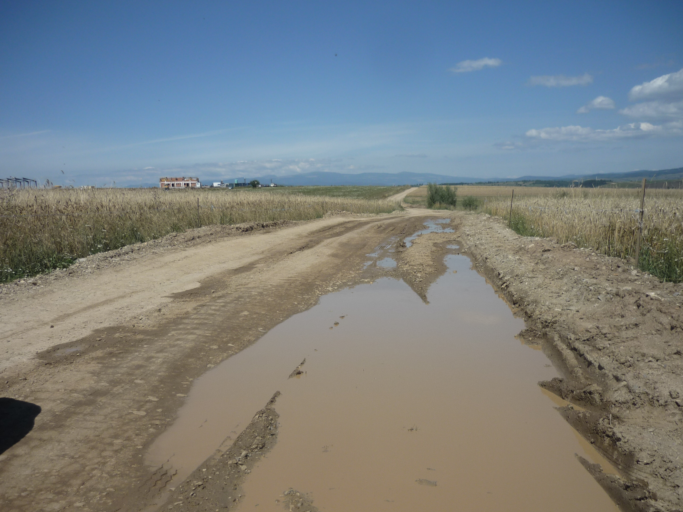
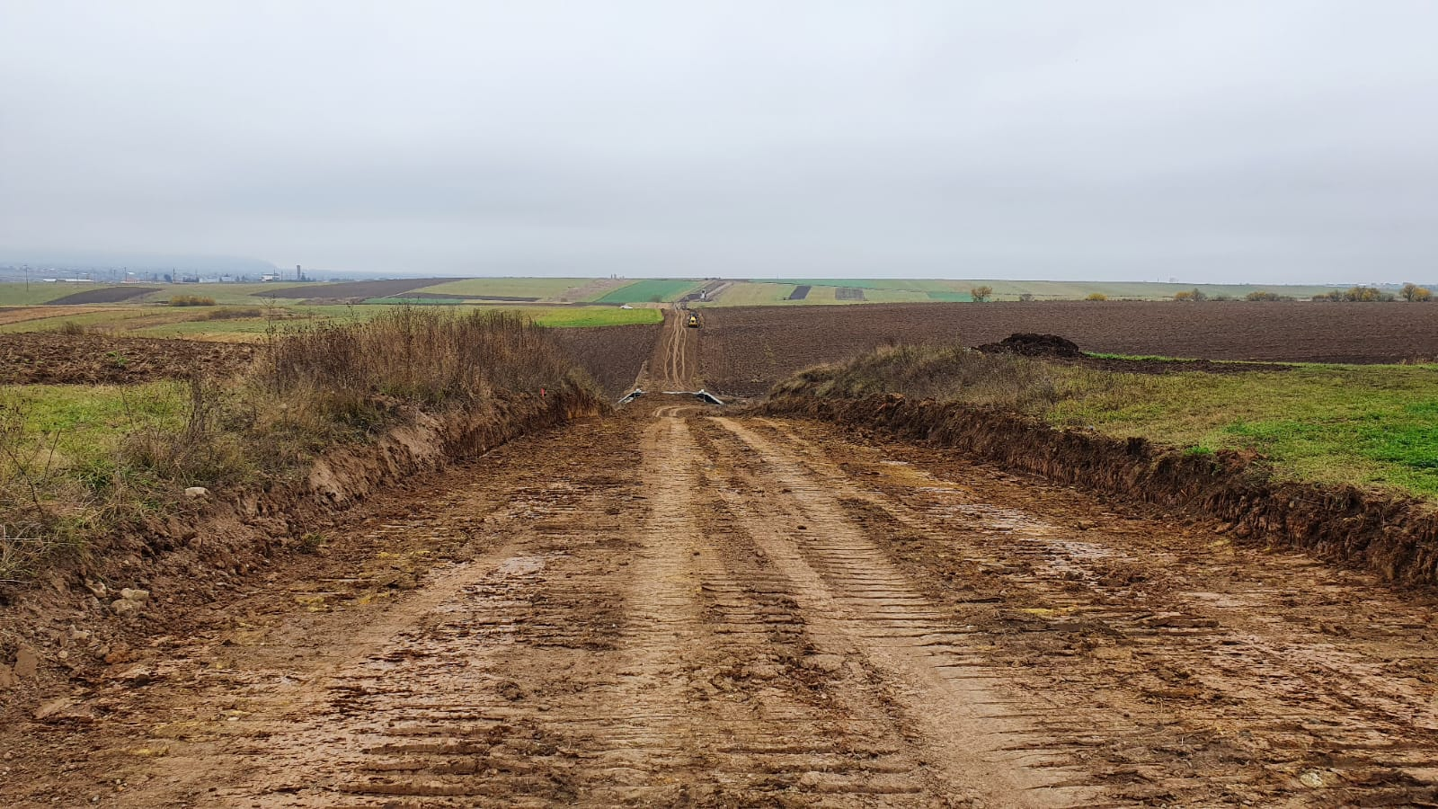
Hogyan kezdődött a változás/Începutul schimbării

Slide 4
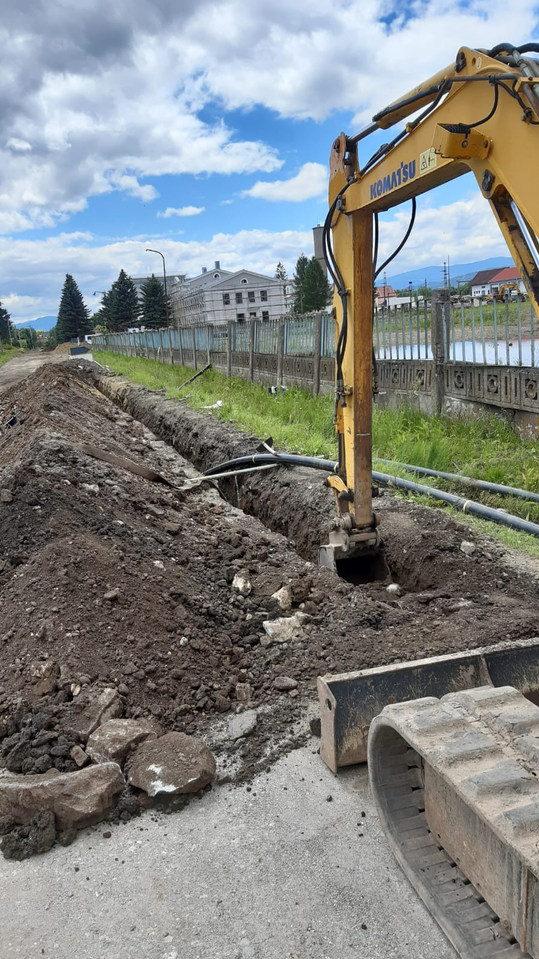
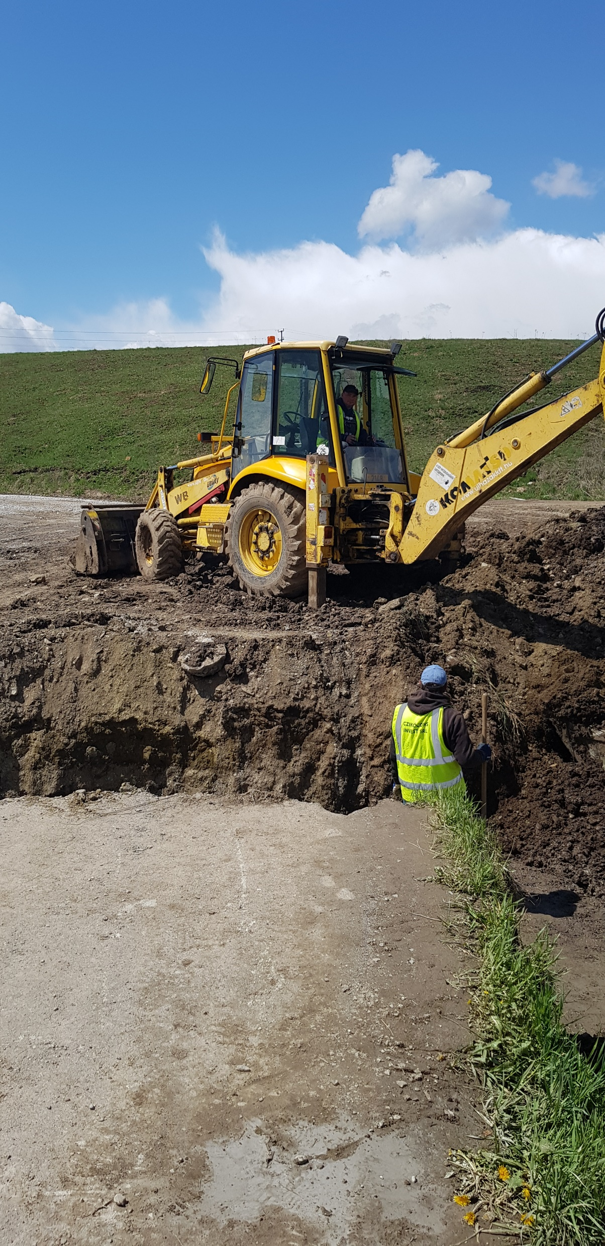
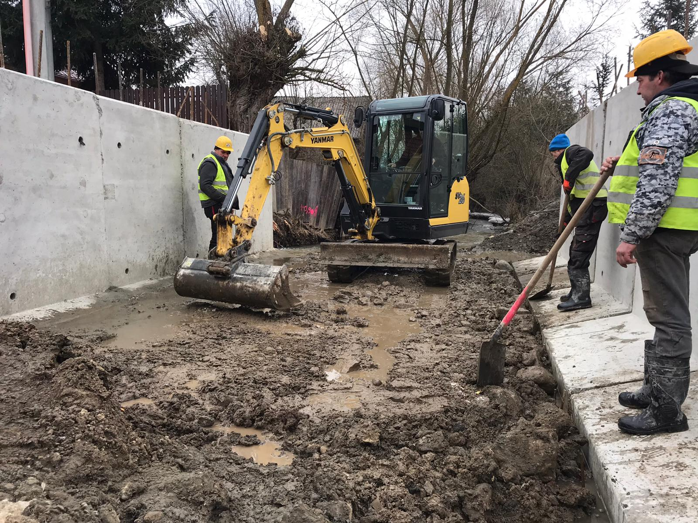
Hogyan folytatódott/Continuarea

Slide 5
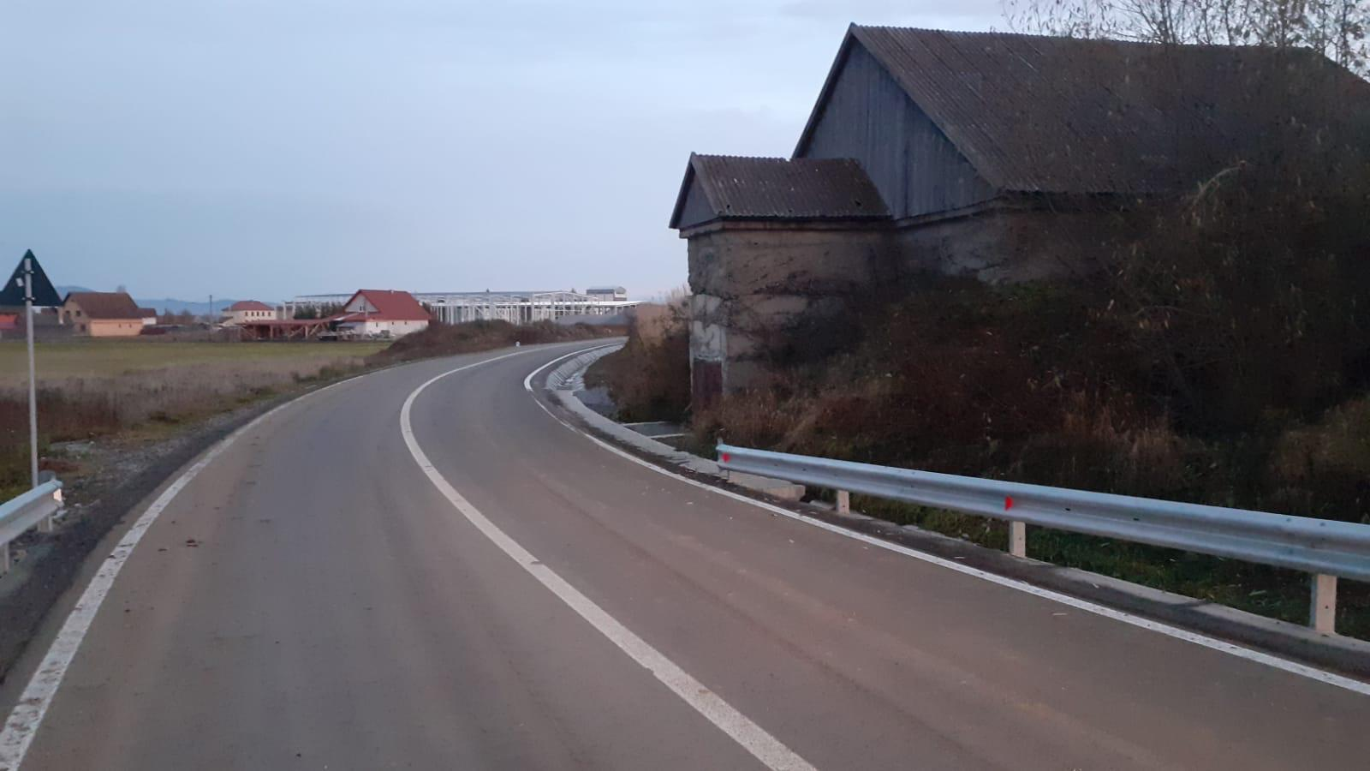
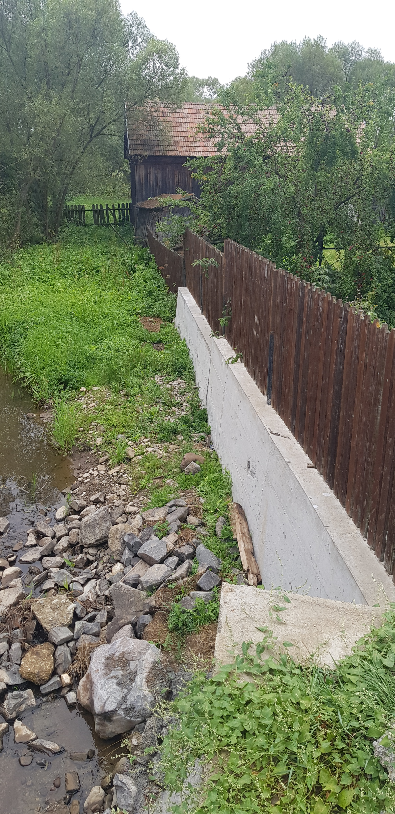
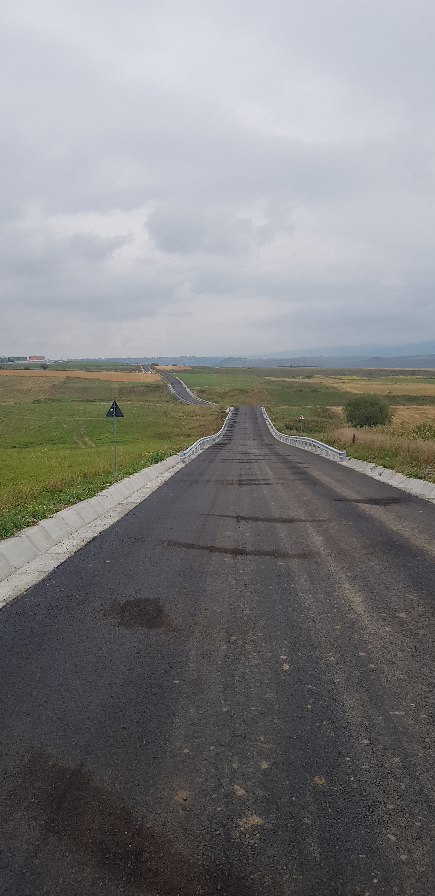
Jelenlegi állapot/Situația actuală

